Slide 1
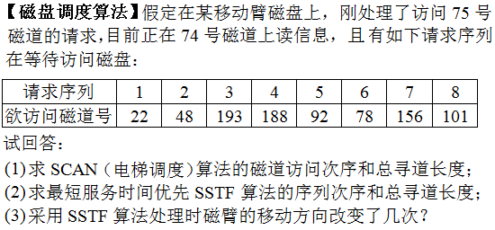
磁头方向：从大到小
SCAN扫描算法(电梯调度算法)：下一磁道是和当前磁头移动方向相同且距离最近的
技巧：先将请求序列从小到大排列，然后判断距离远近
22 48 (74) 78 92 101 156 188 193
访问次序： (74) 、48、22、78、92、101、156 、188、193
总寻道长度：(74-22)+(193-22)= 223

Slide 2
SSTF：要求先访问的磁道与当前磁头所在的磁道距离最近
技巧：先将请求序列从小到大排列，然后判断距离远近
22 48 (74) 78 92 101 156 188 193
访问次序: (74)、78、92、101、48、22、156 、188、193
总寻道长度：(101-74)+(101-22)+(193-22)= 277

Slide 3
访问次序: (74)、78、92、101、48、22、156 、188、193
总寻道长度：(101-74)+(101-22)+(193-22)= 277
改变了2次。74→78 →92 →101 (从小到大)；101 →48 →22 (改变方向：从大到小)；22 →156 →188 →193； (改变方向：从小到大)

Slide 4
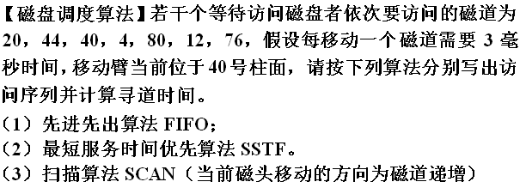
= 总寻道长度 ×每个磁道移动时间
FIFO：根据进程请求访问磁盘的时间先后次序进行访问
访问次序: (40)、20、44、40、4、80、12 、76
总寻道长度：(40-20)+(44-20)+(44-40)+(40-4)+(80-4)
+(80-12)+(76-12)= 292
总寻道长度：292×3=876毫秒

Slide 5
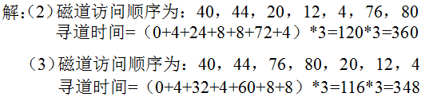

Slide 6
